Slide 1
响尾蛇及响尾蛇导弹
初二（6）班何祉宏

Slide 2
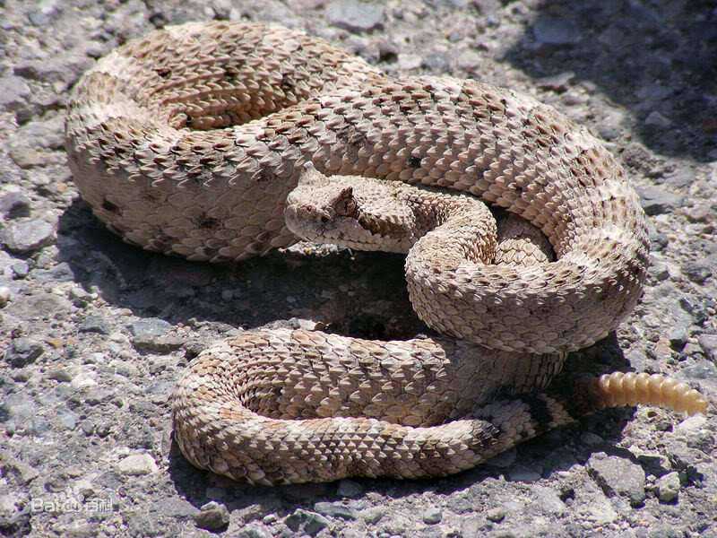
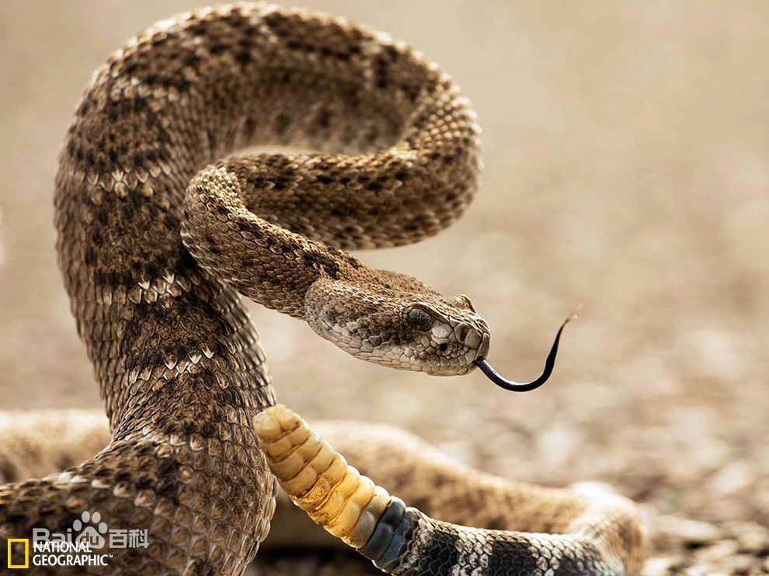
简介
响尾蛇 (crotalusadamanteus)脊椎动物 ，爬行纲，蝮蛇科(响尾蛇科)。一种管牙类毒蛇，其蛇毒为血循毒。一般体长约1.5~2米。体呈黄绿色，背部具有菱形黑褐斑。尾部末端具有一串角质环，为多次蜕皮后的残存物，当遇到敌人或急剧活动时，迅速摆动尾部的尾环，每秒钟可摆动40~60次，能长时间发出很大的声音，致使敌人不敢近前，或被被吓跑响尾蛇

Slide 3
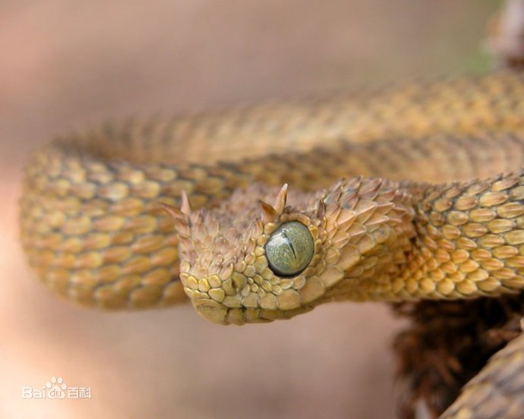
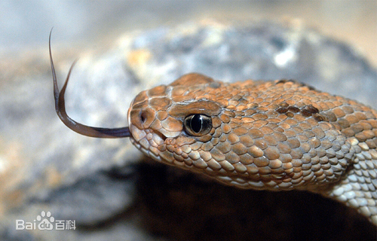
外形特征
响尾蛇有2属：侏儒响尾蛇属体型较小，头顶上有9块大鳞片；响尾蛇属的体型大小不一，因种而异但头顶上的鳞片都很小。
北美洲最常见的是美国东部和中部地区的木纹响尾蛇（ 即带状斑纹响尾蛇）、美国西部几个州的草原响尾蛇以及东部菱斑响尾蛇和西部菱斑响尾蛇，后二种为响尾蛇中体型最大者。响尾蛇分布在加拿大至南美洲一带的干旱地区，体长差距较大，如墨西哥几种较小的种约只有30公分，而东部菱斑响尾蛇约可达2.5公尺。有少数种带有横条斑纹，多数为灰色或淡褐色，带有深色钻石形、六角形斑纹或斑点，有些种类为深浅不同的橘黄色、粉红色、红色或绿色，鉴定有时困难。
响尾蛇典型特征是尾部的响环，响尾蛇的响环像一串干燥的中空串珠，摇动时响环会互相摩擦震动空器发声警告入侵者，刚孵出的幼响尾蛇尾部只有一个响环，响环会随着一次又一次的脱皮慢慢增加（圣卡塔里纳岛响尾蛇例外，它们的响环每脱一次皮就会少一节），响环越长串发出的声音也就越大，这也表示这只响尾蛇的年纪越大，而还没有响环的幼响尾蛇因为无法发出警告声音因此碰到入侵者都会毫无预警的发动攻击。
侏儒响尾蛇 响尾蛇

Slide 4
生活习性
响尾蛇吃啮齿目及其他细小的动物（如兔），它们会以毒素快速压制猎物，而非紧压。这些毒素可以令猎物立即痳痹或死亡。响尾蛇会跟踪未被毒素压制及尝试逃走的猎物。它们的攻击距离可以达身体长度的三分之二。王蛇、走鹃、猪及鹰都是响尾蛇的天敌。
不同种类的响尾蛇在体型、领地、斑纹及性情上有很大的差异。若响尾蛇不是被逼入窘境或是即时受到威胁，它们一般（不过亦未必一定）会尝试逃走。往往响尾蛇都是在被惊吓或愤怒下咬人，它们的攻击距离约为其身长的三分之二及肉眼很难捕捉。它们攻击时亦不需要把身体拉后。
响尾蛇有时会在路中央晒太阳，当遇见时须与它保持一定的距离让它逃走，宠物亦应绑好避免不必要的惊吓。
大部份响尾蛇都在春天交配，卵胎生。出生后的幼蛇已经能自立，故此母蛇不会留在幼蛇身边。

Slide 5
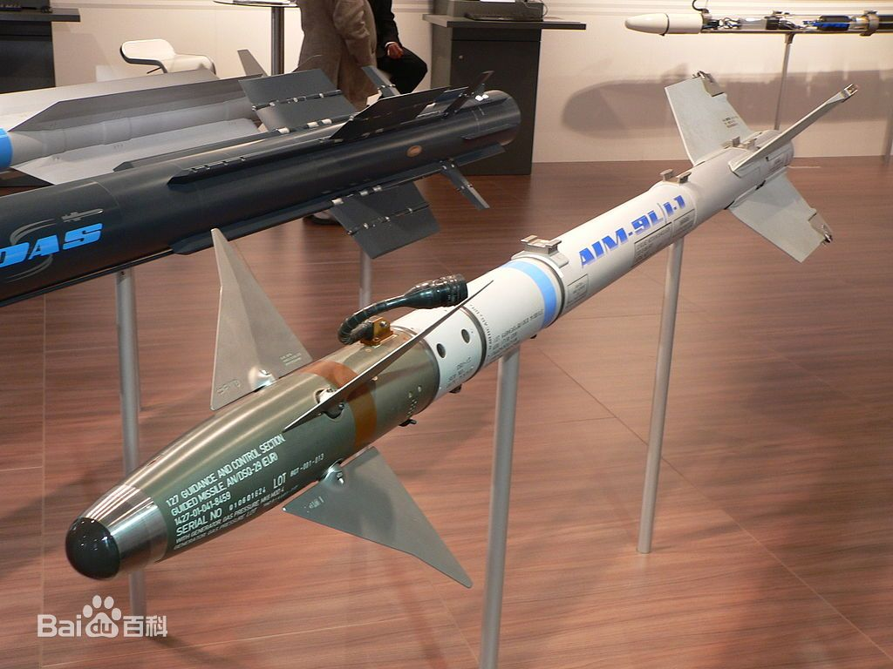
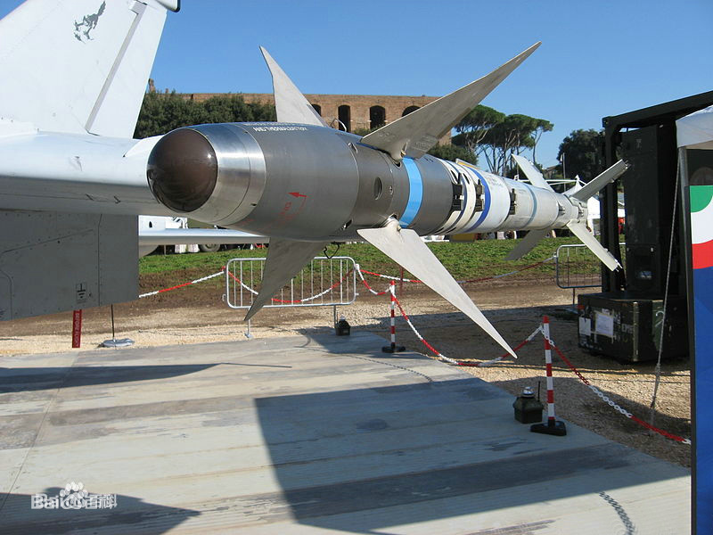
响尾蛇（AIM-9）空空导弹
AIM-9空空导弹（英文：AIM-9 air to air missile，绰号：Sidewinder，译文：响尾蛇），是20世纪50年代美国研制的一型近距红外制导空对空导弹，是全世界第一种投入实战并有击落飞机纪录的空对空导弹。
AIM-9空空导弹是第一种以红外线作为引导方式设计的空对空导弹，配备高爆弹头和主动红外制导系统，共有10多种改进型。
AIM-9空空导弹由美国美国雷锡恩公司研发，1953年原型试射成功，1956年7月开始装备，使用单位遍及美国四大军种，外销数量与使用国家众多，是世界上产量最大的空对空导弹之一，其也是在实战中广泛使用的少数导弹之一，参与过越南战争、1982年马岛冲突和海湾战争等
AIM—9L AIM-9M

Slide 6
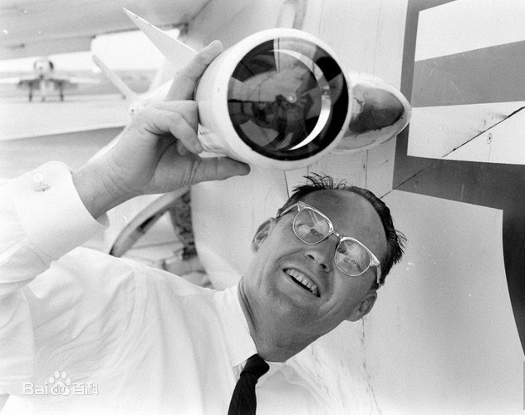
研发历史
在20世纪40年代，科学家发现当硫化铅暴露在红外热辐射下时，电阻会降低，这种现象被称为光电导性。
1964年，一位叫威廉姆麦克斯的工程师提出设想，利用硫化铅的特性，制造出一种制导方式相对可靠的空对空导弹，而这种导弹，非常类似于响尾蛇的特性，它通过收集物体及环境发出的红外线，从而确定热源方位，所以这种导弹被称为响尾蛇空空导弹。
William B. McLean

Slide 7
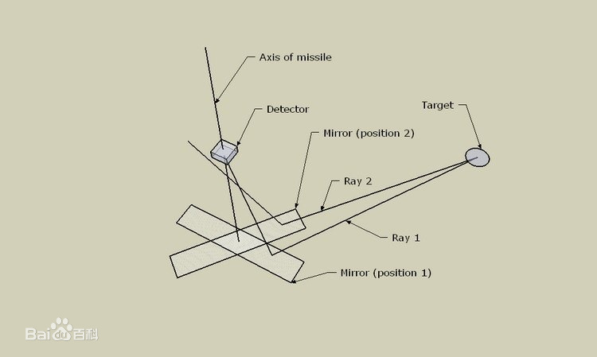
早期引导原理
早期红外引导头较为简单，将一片矩形凸透镜置于导弹前部，凸透镜的对角线中点被固定在导弹轴线上，像螺旋桨一样绕导弹轴线旋转目标的红外辐射源经过透镜折射在红外感应器上，当目标的偏转角度越大，红外线在透镜上的落点就越靠经边缘，由于边缘线速度较大，红外折射时间越短，反之若偏转角度越小，则红外折射时间较长，根据折射时间长短，判断目标位置，从而追踪目标。
引导原理

Slide 8
后期响尾蛇导弹
具有“后射”能力
AIM-9X型导弹的秘密武器是它具有“后射”能力，防御敌机从尾后实施攻击。长期以来，由于歼击机只能对前方的目标进行攻击，因此，飞机尾后则成了最易遭受别人攻击的薄弱环节。但AIM-9X导弹技高一筹，为了加强尾后自卫能力，AIM-9X导弹通过加装推力矢量装置等方法，可以使导弹离开发射架后，迅速爬升，接着掉头180°，从载机上方向后飞，攻击尾追载机的敌方目标。所以，有人说，“只要携带AIM-9X，飞行员就不必使战斗机朝着目标的方向飞”，这就使得战斗机的近距离机动作战能力更强。
“看见”飞行员看不到的危险
美军称，AIM-9X导弹能够“看见”飞行员看不到的目标，还能够弥补其他短程导弹存在的不足，能够发出指令，消灭在16～19千米范围内的目标。除此之外，这种导弹还能够识别并撇开假目标，将焦点集中在敌机上。同时，因导弹的空气阻力减少了一半，它的飞行速度比以前型号的“响尾蛇”导弹都快。据信，该导弹可望超过俄罗斯的AA-11“箭手”(ARCHER)，以色列“大蟒”(PYTHON)-4，英国的中程空对空导弹(ASRAAM)，以及法国的“米卡”(MICA)导弹。可见，AIM-9X导弹将为美国及其盟国空军提供空中攻防优势。
识别并撇开假目标
“响尾蛇”导弹的基本型号是AIM-9B，改型号有AIM-9C、9D、9G等。在“响尾蛇”导弹家族中，除C型为雷达寻的外，AIM-9导弹的其他型号都是红外寻的制导。人们在这种导弹头部设计安装了一个灵敏度很高的感受器———红外线探测器。这一探测器能捕获从目标那儿辐射出来的哪怕是很弱的红外线，发现飞机发动机喷射出的高温燃气更不在话下了。
“超凡”的本领
AIM-9X型导弹与“响尾蛇”系列导弹其他任何型号都不相同。首先是它的弹身细长，没有弹翼，只有4个很小的矩形尾翼。导弹重约85千克，弹径127毫米，弹长3米，尾翼翼展279毫米，速度达3马赫，战斗部为3.3千克的爆破杀伤战斗部。其二，该导弹采用行进的自动驾驶仪飞行控制系统，有很高的机动控制能力，使得“响尾蛇”导弹原来只能在20度角的范围内寻找目标，发展为可以在90度范围内寻找目标。

Slide 9
谢谢观看

